Slide 1
Новые векторы развития дошкольного образования

Slide 2
Последнее десятилетие принесло изменения в систему дошкольного образования.
Основным событием для педагогов и специалистов системы дошкольного образования стало утверждение федерального государственного образовательного стандарта дошкольного образования (приказ Минобрнауки России от 17.10.2013 г. N1155). Задачи ФГОС ДО:
1) охрана и укрепление физического и психического здоровья детей, в том числе их эмоционального благополучия;
2) обеспечение равных возможностей для полноценного развития каждого ребенка в период дошкольного детства независимо от места жительства, пола, нации, языка, социального статуса, психофизиологических и других особенностей (в том числе ограниченных возможностей здоровья);
3) обеспечение преемственности ДОО и НОО;
4) создание благоприятных условий развития детей в соответствии с их возрастными и индивидуальными особенностями и склонностями, развитие способностей и творческого потенциала каждого ребенка;
5) объединение обучения и воспитания в целостный образовательный процесс на основе духовно-нравственных и социокультурных ценностей и принятых в обществе правил и норм поведения в интересах человека, семьи, общества;
6) формирование общей культуры личности детей, в том числе ценностей здорового образа жизни, развитие их социальных, нравственных, эстетических, интеллектуальных, физических качеств, инициативности, самостоятельности и ответственности ребенка, формирование предпосылок учебной деятельности;
7) обеспечение вариативности и разнообразия содержания Программ и организационных форм дошкольного образования, возможности формирования Программ различной направленности с учетом образовательных потребностей, способностей и состояния здоровья детей;
8) формирование социокультурной среды, соответствующей возрастным, индивидуальным, психологическим и физиологическим особенностям детей;
9) обеспечение психолого-педагогической поддержки семьи и повышение компетентности родителей (законных представителей) в вопросах развития и образования, охраны и укрепления здоровья детей.

Slide 3
Федеральный государственный образовательный стандарт предъявляет требования к:
структуре основных образовательных программ, в том числе требования к соотношению частей основной образовательной программы и их объему, а также к соотношению обязательной части основной образовательной программы и части, формируемой участниками образовательного процесса;
условиям реализации основных образовательных программ, в том числе кадровым, финансовым, материально-техническим и иным условиям;
результатам освоения основных образовательных программ.

Slide 4
Новые векторы развития ДО
ДОСТУП-НОСТЬ
КАЧЕСТВО
РАЗВИТИЕ
ОТКРЫ-ТОСТЬ
СОВЕРШЕН-СТВОВАНИЕ
Решение проблемы нехватки мест в ДОО
Эффектив-ная реализация ФГОС ДО
Реализация иннова-
ционных проектов и программ
Гласность, информа-
ционная открытость, электрон-ная очередь
Повышение квалификации и подготовка кадров
Обеспечение равных возможнос-тей, в том числе для детей с ОВЗ
Создание системы оценки качества ДО
Модернизация педагогического образования
Организа-ция работы с одарен-ными детьми
Эффектив-ное взаимо-действие с родителями
Реализация профессиональ-ного стандарта
Организация дополнительного образования

Slide 5
Основные направления функционирования ДО
• Забота о здоровье, эмоциональном благополучии и своевременном всестороннем развитии каждого ребенка
• Создание атмосферы гуманного и доброжелательного отношения ко всем воспитанникам
• Максимальное использование разнообразных видов детской деятельности; их интеграция в целях повышения эффективности образовательного процесса
• Креативность (творческая организация) процесса воспитания и обучения
• Вариативность использования образовательного материала, позволяющая развивать творчество в соответствии с интересами и наклонностями каждого ребенка
• Уважительное отношение к результатам детского творчества
• Обеспечение развития ребенка в процессе воспитания и обучения

Slide 6
Дошкольную группу МОБУ ООШ с.Еланыш посещают 18 воспитанников в возрасте от 2 до 7 лет.
Содержание образовательного процесса осуществляется на основе образовательной программы дошкольного образования «От рождения до школы» под ред. Н. Е. Вераксы, Т. С. Комаровой, М. А. Васильевой

Slide 7
Взаимодействие с родителями (законными представителями) воспитанников происходит с помощью
родительских собраний,
бесед, консультаций, конкурсов,
проведения праздников,
оформления информационных стендов,
сайта образовательной организации (раздел «Дошкольная группа»).

Slide 8
Дополнительные образовательные услуги на бесплатной основе осуществляемые в ДГ:
«Веселый каблучок» (танцы).
«Послушный карандашик» (развитие графомоторных навыков дошкольников).
«Юный чтец» (выразительное чтение поэтических произведений).

Slide 9
Дополнительная образовательная услуга для формирования выразительного чтения поэтических произведений «Юный чтец»
По мнению многих исследователей детской речи (Л. С. Выготского, А.Н. Гвоздева и других) интонационной выразительностью речи дети овладевают преимущественно к пяти - шестилетнему возрасту. Как правило, это происходит естественным путем в процессе общения с взрослыми.
В то же время многие педагоги ДОО (я, думаю, и вы) сталкиваются с проблемой монотонности и невыразительности детской речи при подготовке к выступлениям на праздниках, при чтении стихотворений, при исполнении ролей в играх-драматизациях.
Как вы думаете, с чем это связано?
В большинстве случаев монотонность речи связана с тем, что дошкольники не осознают значения интонации для передачи смысла высказываний и своего отношения к происходящему. А так же с неумением пользоваться другими выразительными средствами языка.
Поэтому тема формирования выразительности
речи у детей актуальна.

Slide 10
Дополнительная образовательная услуга для формирования выразительного чтения поэтических произведений «Юный чтец»
На протяжении дошкольного детства одной из задач, стоящих перед педагогами, является ознакомление детей с художественной литературой, разными её жанрами. Поэзия, как один из жанров литературы, является источником и средством обогащения образности речи, развития поэтического слуха, этических и нравственных понятий. Поэзия расширяет представления об окружающем, развивает умение тонко чувствовать художественную форму, мелодику и ритм родного языка.
Поэтические произведения вызывают у детей эмоциональный отклик. Чтение и заучивание стихов позволяет детям улавливать мелодичность речи, а также решает задачи формирования звуковой культуры речи: помогает овладению средствами звуковой выразительности (тон, тембр голоса, темп, сила голоса, интонация), способствует выработке четкой дикции.

Slide 11
Дополнительная образовательная услуга для формирования выразительного чтения поэтических произведений «Юный чтец»
Читайте детям стихи, пусть ухо их приучится к гармонии слова, сердце преисполнится чувством изящного, пусть поэзия действует на них так же, как и музыка.
В.Г.Белинский

Slide 12
Дополнительная образовательная услуга для формирования выразительного чтения поэтических произведений «Юный чтец»
Что значит читать выразительно?
Выразительное чтение – это чтение достаточно громкое и внятное, с использованием пауз, логических ударений, чтение с нужной интонацией, соблюдением знаков препинания. Это чтение с пониманием того, о чем говорится в стихотворении.

Slide 13
Дополнительная образовательная услуга для формирования выразительного чтения поэтических произведений «Юный чтец»
Можно ли научить этому ребенка?
Да, можно. При этом, читая и заучивая стихи с дошкольниками, мы решаем следующие задачи:
развитие памяти;
выработка четкой дикции, овладение средствами интонационной выразительности: тембр, темп, интонация, ритм;
развитие творческих способностей ребенка;
расширение кругозора;
воспитание нравственных качеств (любовь к близким, забота о животных, бережное отношение к природе, игрушкам и т.п.).

Slide 14
Методы заучивания стихов:
Слуховой
Логичес-кий
Визуаль-ный
Двигатель-ный

Slide 15
Двигательный метод заучивания стихов
«Снеговик»
Давай, дружок, смелей, дружок,
Кати по снегу свой снежок
(Дети идут по кругу, изображая, что катят перед собой снежок)
Он превратился в толстый ком
(Останавливаются, рисуют двумя руками в воздухе ком)
И станет ком снеговиком
(Рисуют в воздухе снеговика из трех кругов разного размера)
Его улыбка так светла (Показывают на лице улыбку)
Два глаза шляпа нос метла
(Показывают глаза, прикрывают голову ладошкой, показывают нос, держат воображаемую метлу)
Но солнце припечет слегка (Медленно приседают)
Увы. И нет снеговика.
(Пожимают плечами, разводят руками).

Slide 16
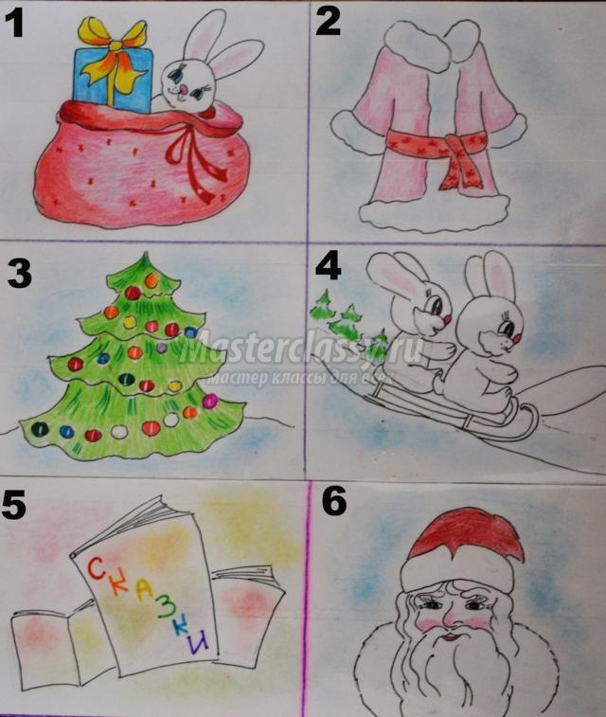
Визуальный метод заучивания стихов
Кто же это?
1. У него в мешке подарки,
2. А на шубе - пояс яркий.
3. Он зажёг огни на ёлке,
4. Он зайчат катает с горки.
5. Он на праздник нам привёз,
Новых сказок целый воз!
6. Кто же это?
Дед Мороз!

Slide 17
Прежде чем развивать у ребенка общую выразительность речи, следует сначала научить его понимать стихотворение при помощи простого анализа, передавать эмоциональное состояние при помощи мимики.
Чтобы прочитать выразительно любое стихотворение, мы пользуемся не только мимикой, но и интонацией, соблюдаем темп, ритм, паузы, логические ударения, голос.
Дополнительная образовательная услуга для формирования выразительного чтения поэтических произведений «Юный чтец»

Slide 18
Дополнительная образовательная услуга для формирования выразительного чтения поэтических произведений «Юный чтец»
Несмотря на то, что современному человеку открыт весь мир, его личное сознание чрезвычайно сужено, так как он не ощущает себя наследником Толстого и Пушкина, Лескова и Бунина. Отсюда низкая читательская культура, замена наследия прошлого телевидением и компьютером, низкопробной литературой детективного и любовного жанра, глянцевыми журналами. Пробуждение интереса к чтению классики, воспитание эстетического вкуса к произведениям художественной литературы,
их непосредственное участие в формировании личности человека - все это возможно благодаря обучению детей выразительному чтению художественных произведений.

